Slide 1
Le théâtre dans le théâtre
Comment Molière met-il en scène le théâtre dans
le théâtre et dans quel but utilise-t-il ce procédé ?
Hugo CAGNARD et Anaïce MONGE 1ereG4

Slide 2
I- Les conditions du théâtre dans le théâtre
A) La comédie des personnages
B) La nécessité du spectateur
II- Le rôle du théâtre dans le théâtre
A) Le rôle pour la pièce
B) Le rôle pour le public
Conclusion

Slide 3
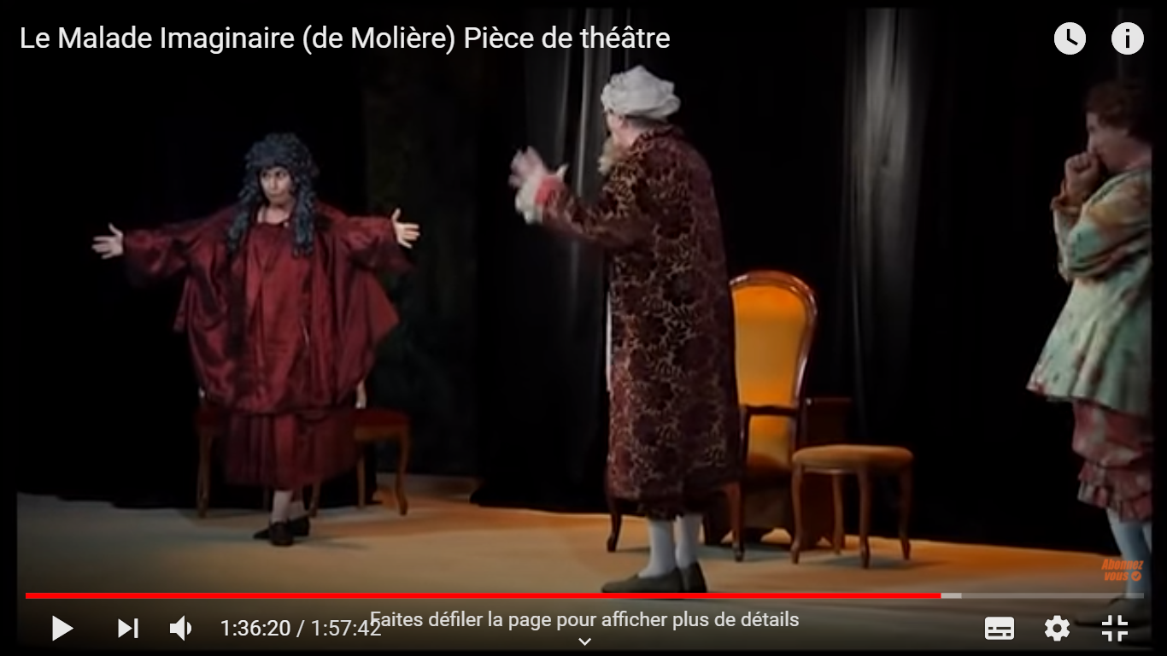
I- Les conditions du théâtre dans le théâtre
A) La comédie des personnages
Acte III scène 9

Slide 4

Acte II scène 5
- Acte III scène 14 : Béralde. - Nous y pouvons aussi
prendre chacun un personnage, et nous donner ainsi la
comédie les uns aux autres.

Slide 5

B) La nécessité du spectateur
Θεατρον : lieu où l'on regarde
Second intermède

Slide 6
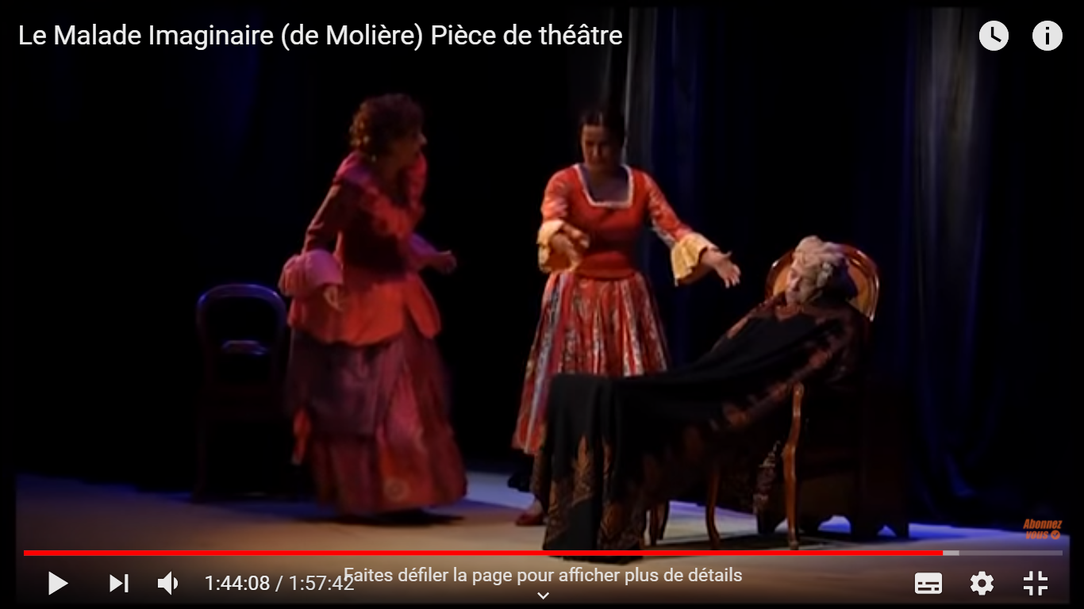
II- Le rôle du théâtre dans le théâtre
A) Le rôle pour la pièce
Acte III scène 12

Slide 7
B) Le rôle pour le public
- Réflexion => retour à soi
Conclusion
- de nouveaux espaces scéniques
- démultiplication du jeu des personnages
=> révélation de la vie et divertissement

Slide 8
Sources
Audrey Vermesch : Le théâtre dans le théâtre dans les trois pièces « médicales de Molière
https://www.assistancescolaire.com
http://www.cosmopolis-educ.com
Le Malade Imaginaire - Compagnie Colette Roumanoff

